Slide 1
Мы помним!
Степанова Анастасия Анатольевна
воспитатель МКДОУ № 3 «Радуга»
ЗАТО п. Солнечный

Slide 2
Пусть будет 9 мая для нас
Навеки особенным днем!
Чтоб в сердце Победы огонь не погас,
Чтоб счастье увидели в нем!

Slide 3
9 мая – это великий праздник — день Победы в Великой Отечественной войне. Все дальше и дальше теперь от нас эта дата. Но мы помним, какой ценой досталась нашим дедам эта великая Победа. Мы молодое поколение поздравляем с этим великим днем всех ветеранов, которые сделали возможным победу. Благодаря ветеранам, ценою своих жизней вырвавшим Победу, сегодня мы просыпаемся с мирным небом над головой. В целях развития чувства патриотизма и любви к родине, уважения к ветеранам войны, в МКДОУ№ 3 «Радуга» был организован музей посвященный Дню Победы. В музее выставлены работы сделанные руками детей, фотографии и медали со времен Великой Отечественной войны.

Slide 5
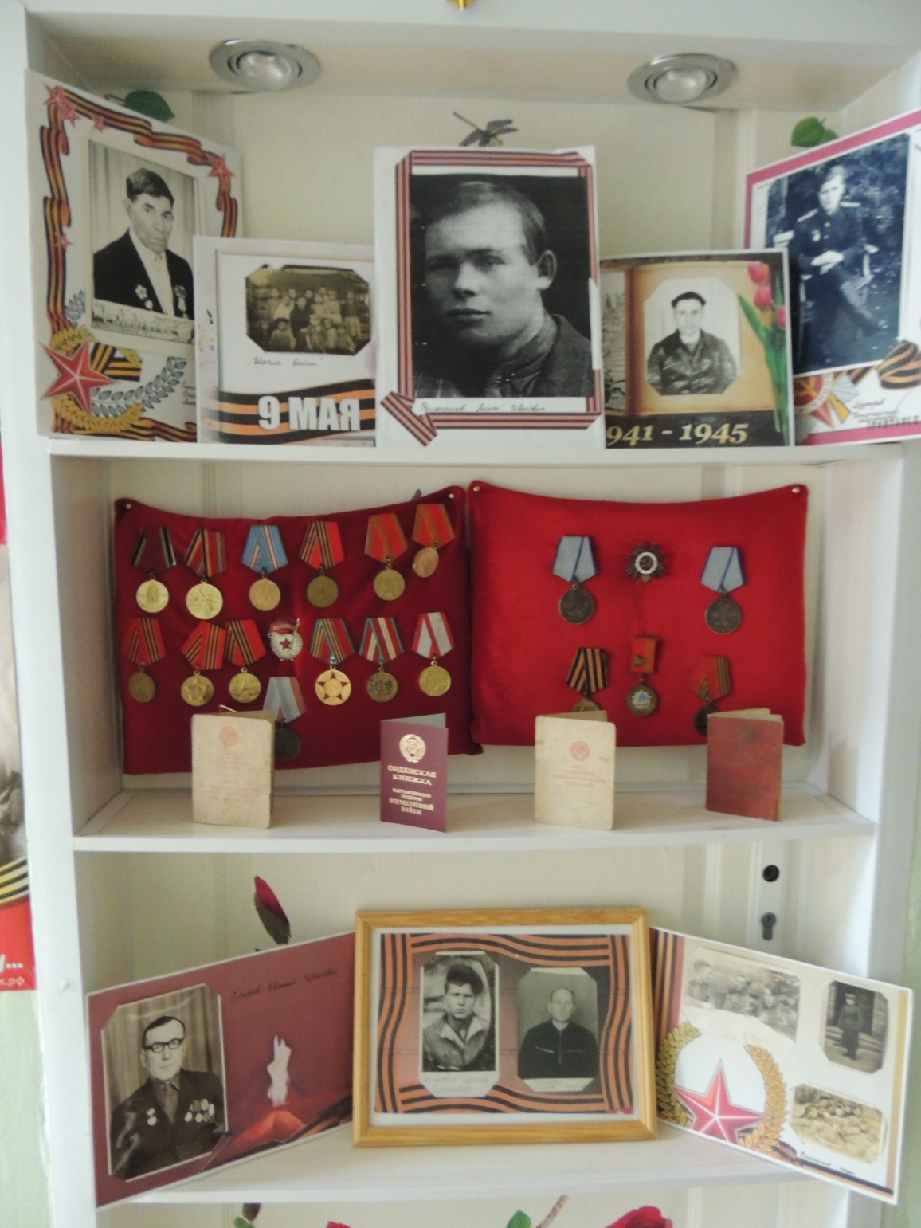

Slide 6
У дошкольников необходимо формировать чувство патриотизма, любви к своей Родине и уважения к людям, которые ковали Победу.
Традиционно организуются праздники, посвященные Дню Победы.

Slide 8
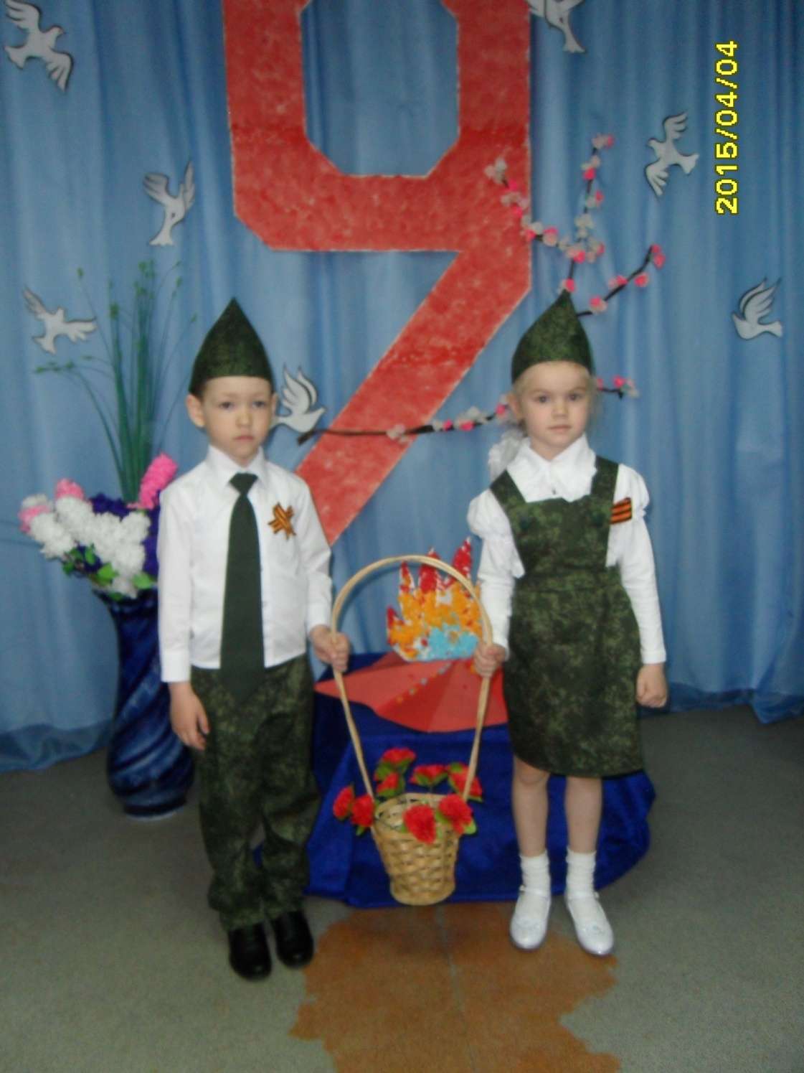

Slide 10
Остались в прошлом все трагедии и беды. Спасибо, Ветераны, что мы живем!

